Slide 1
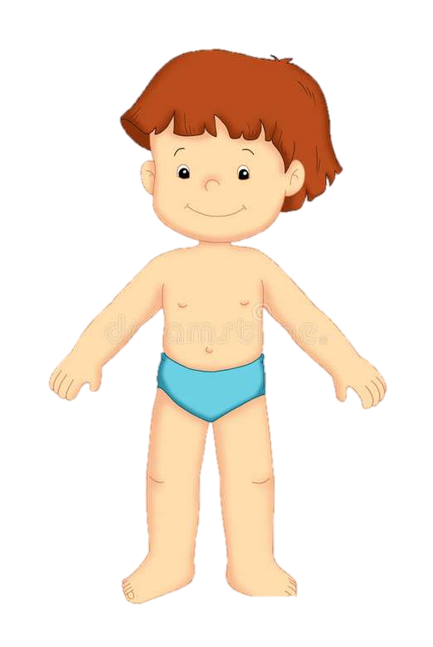
¿Cuántos microbios son?
inicio

